Slide 1
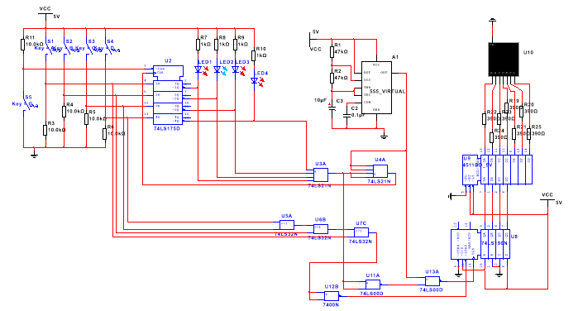
四路抢答器的设计
仿真电路
②
③
①
④
电路调试、实验现象观察、数据测量等

Slide 2
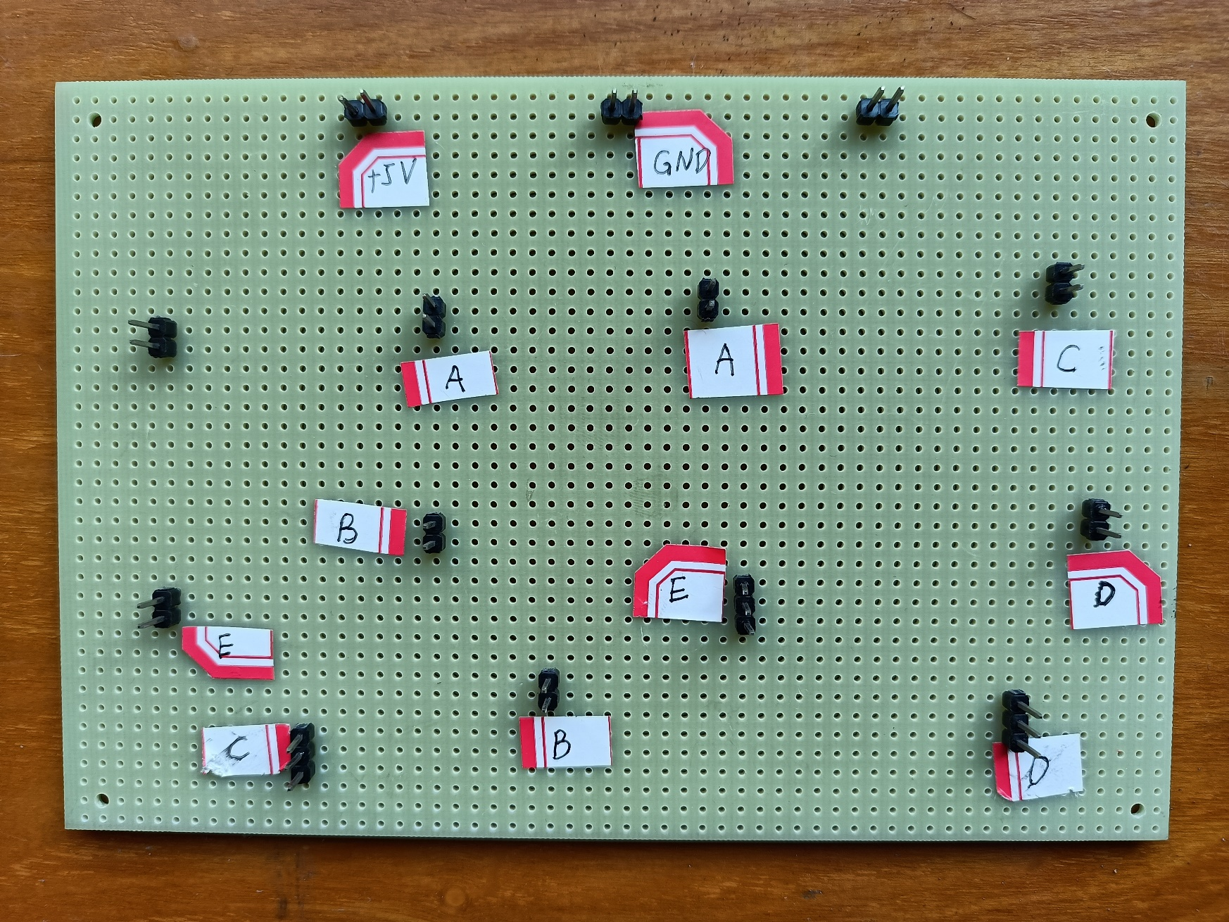
四路抢答器的设计
①
③
④
②

Slide 3
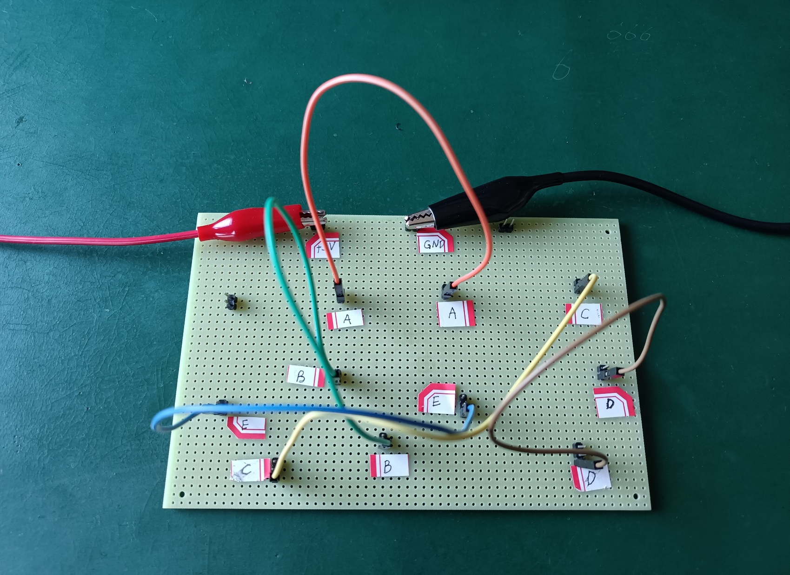
四路抢答器的设计

Slide 4
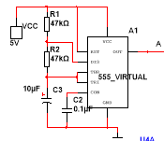
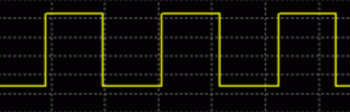
四路抢答器的设计
六、调试分析
①
CP时钟模块
+5V
A
GND

Slide 5
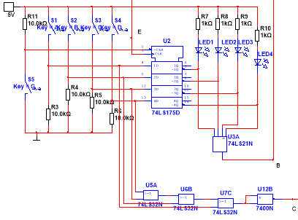
四路抢答器的设计
②
抢答器模块
+5V
B
GND
B点电平的变化情况？
C点电平的变化情况？
C

Slide 6
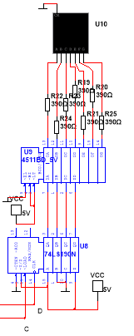
四路抢答器的设计
③
计数显示模块
GND
C点给一个低电平
D点给一个1Hz的脉冲串
数码管的显示情况如何？
+5V
D
C

Slide 7
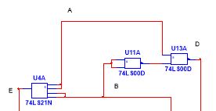
四路抢答器的设计
④
逻辑控制模块
A
D
A
L
E
B
L
H
L
A

Slide 8
四路抢答器的设计
成品完整调试！

